Slide 1
Predicción del precio de la acción de empresas colombianas en la Bolsa de valores en el año 2025

Slide 2



Predicción del precio de la acción de empresas colombianas en la Bolsa de valores en el año 2025
Inteligencia Artificial - Nivel Exploratorio
Juliana Arango
Oneida Patricia Cárcamo Méndez
Universidad de Antioquia
Universidad de Caldas
Ministerio TIC
Mayo 8 de 2025

Slide 3

Motivación
Educación financiera
La educación financiera se define como el proceso por el cual los consumidores o inversionistas financieros mejoran su comprensión de los productos financieros, conceptos y riesgos, con el fin de desarrollar habilidades y confianza, para tomar decisiones informadas sobre a dónde ir para obtener ayuda y ejercer cualquier acción eficaz para mejorar su bienestar económico. (OCDE–CVM, 2005).
OCDE-CVM se refiere a la relación entre la organización internacional OCDE y la influencia de las CVM en la economía global, especialmente en los países miembros de la OCDE.

Slide 4


Motivación
La cultura financiera es un patrón de comportamiento transmitido a través de generaciones, la cual influyen significativamente en las finanzas personales, familiares, en el bienestar de los hogares y la economía en general.
Esta base de conocimiento permite tomar decisiones financieras fundamentadas y acertadas, contribuyendo a una gestión óptima de los recursos económicos.

Slide 5
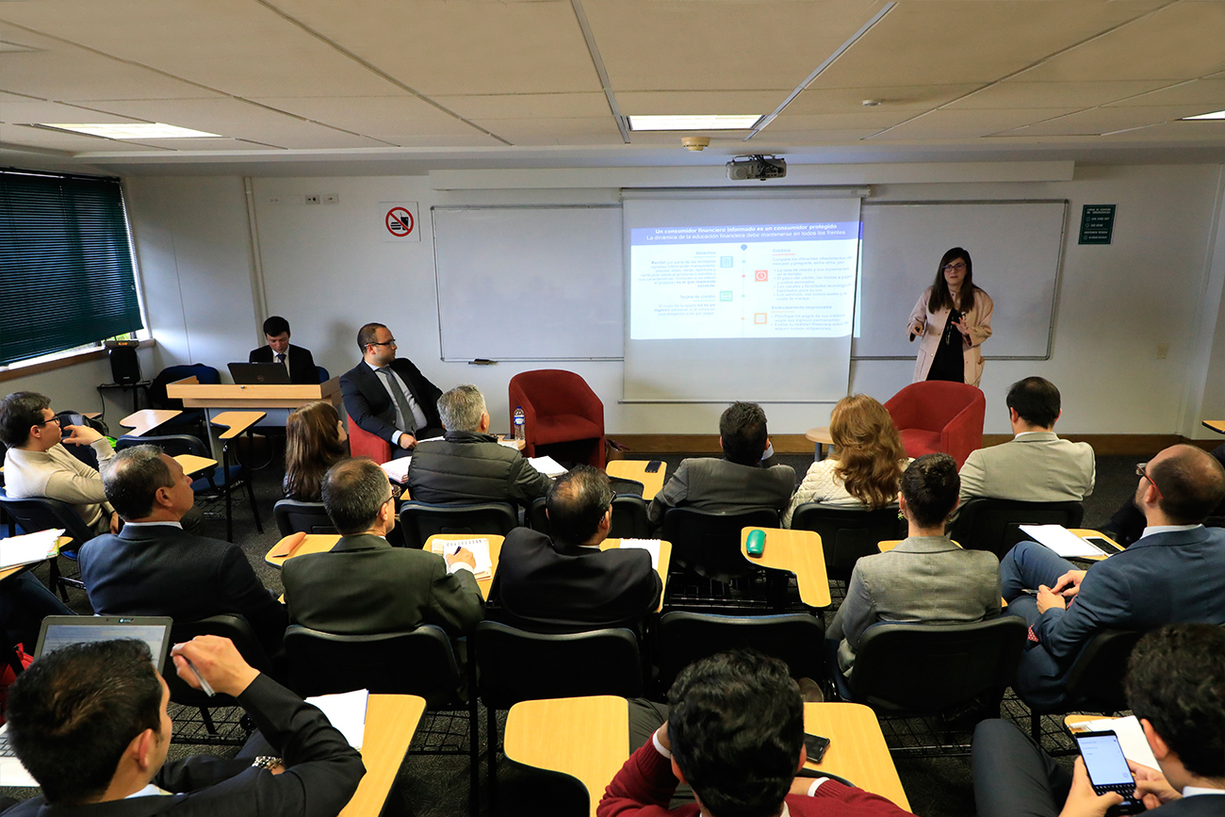
Motivación
Educación financiera
Colombia ha buscado colocar la educación financiera con valor curricular en el sector educativo, en el quehacer cotidiano como un componente fundamental para una ciudadanía que a largo plazo cuente con habilidades financieras para tomar mejores decisiones y obtener mayores beneficios (^{Huchín y Simón, 2011}; ^{Córdova-Rangel et al., 2016}; ^{Duque et al., 2016)}

Slide 6
Motivación
Educación financiera
Se buscado colocar la educación financiera con valor curricular en el sector educativo, en el quehacer cotidiano como un componente fundamental para una ciudadanía que a largo plazo cuente con habilidades financieras para tomar mejores decisiones y obtener mayores beneficios (^{Huchín y Simón, 2011}; ^{Córdova-Rangel et al., 2016}; ^{Duque et al., 2016)}

Slide 7


Importancia de la Educación Financiera para Inversionistas
Es fundamental que todos, incluso sin experiencia bursátil, comprendan cómo funcionan los precios de las acciones y sus factores. La bolsa, regulada y estable a largo plazo, es más segura que inversiones volátiles como criptomonedas. Además, el precio de las acciones influye en la capacidad de las empresas para financiarse y crecer.
Este conocimiento permite tomar decisiones informadas y anticipar oportunidades o riesgos en el mercado financiero colombiano.
Educación Financiera
Estabilidad Bursátil
Clave para decisiones informadas y confianza en el mercado.
La bolsa ofrece un marco regulatorio robusto y menor volatilidad.
Impacto Empresarial
Precios afectan financiamiento, deuda y fusiones.

Slide 8
Problema

Slide 9
Objetivo General
Desarrollar una solución financiera dirigida a usuarios con poca experiencia en el mercado bursátil, que permita predecir el precio de las acciones de empresas colombianas mediante el uso de algoritmos de machine learning basados en datos históricos, con el fin de facilitar la toma de decisiones informadas en el ámbito financiero.
Objetivos específicos
Obtener y procesar datos históricos de precios de acciones de empresas colombianas desde la plataforma Yahoo Finance, con el propósito de preparar la información para su análisis y modelado.
Diseñar un modelo predictivo basado en redes neuronales LSTM que permita estimar el precio a corto plazo de acciones individuales, utilizando indicadores financieros y datos históricos relevantes.
Implementar una herramienta integrada en Telegram que presente al usuario las predicciones generadas por el modelo LSTM, facilitando así el proceso de toma de decisiones en sus inversiones bursátiles.
Evaluar el desempeño del modelo predictivo mediante métricas estadísticas como el error cuadrático medio (RMSE) y el coeficiente de determinación (R²), para garantizar su precisión y confiabilidad en escenarios reales.

Slide 10
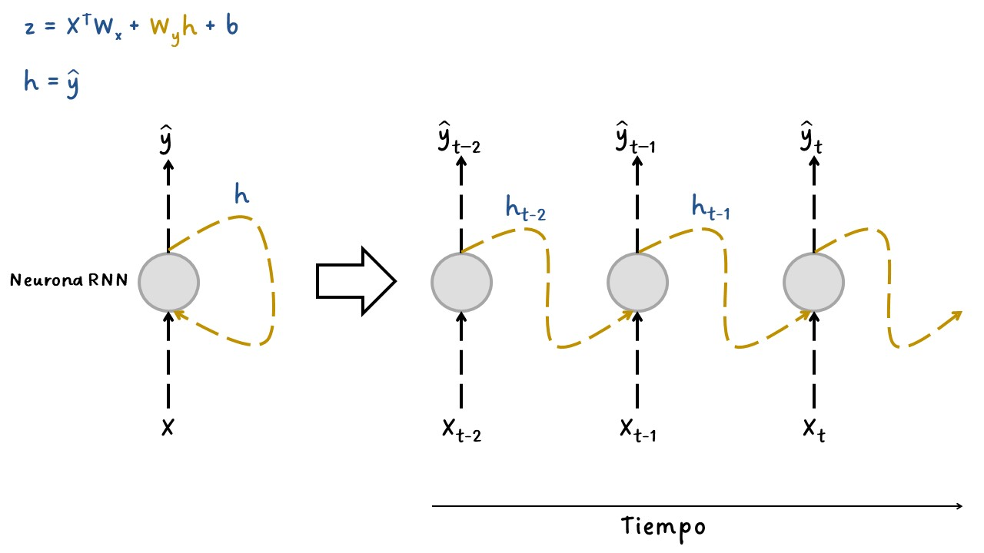
Alcance
El presente proyecto incluye el diseño, desarrollo e implementación de la primera versión de un bot de Telegram en ambiente de pruebas que permite predecir precios futuros de acciones utilizando modelos de redes neuronales LSTM entrenados con datos históricos
Problema de Memoria a Corto Plazo en RNN. Las redes neuronales recurrentes (RNN) tradicionales tienden a perder información a medida que los datos avanzan a través de sus capas temporales. Cada nuevo paso de tiempo puede degradar parte del contenido almacenado en el estado interno, lo que provoca que, tras varios pasos, se desvanezcan las señales de entrada más antiguas. Esta limitación, conocida como el problema de memoria a corto plazo (Short-Term Memory), impide que las RNN capten dependencias de largo alcance en secuencias extensas.

Slide 11
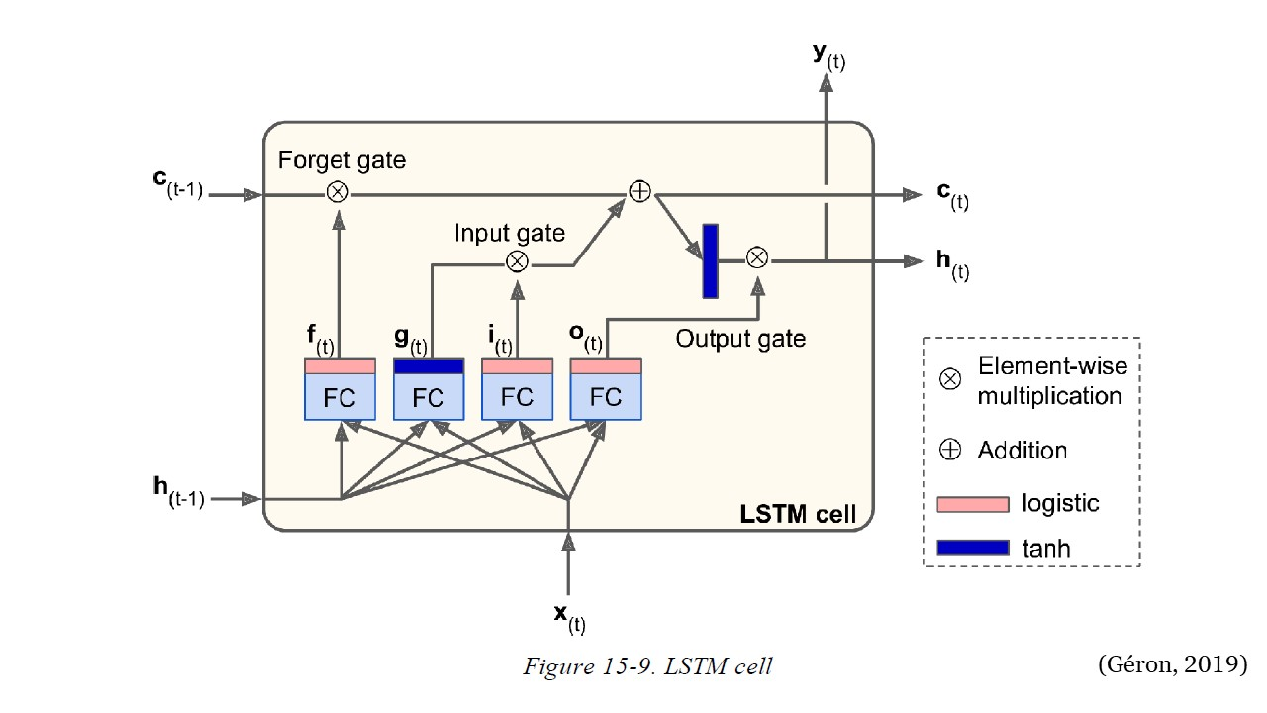
Para superar este obstáculo, se desarrollaron arquitecturas mejoradas como las celdas LSTM (Long Short-Term Memory), diseñadas específicamente para retener información relevante durante intervalos más largos. Gracias a su efectividad, las LSTM han reemplazado en gran medida a las celdas recurrentes simples en muchas aplicaciones de modelado secuencial.

Slide 12





Alcance y Desarrollo Técnico
El proyecto abarca el diseño, desarrollo e implementación de un bot de Telegram en ambiente de prueba que predice precios futuros con modelos LSTM entrenados con datos históricos de empresas colombianas.
Incluye preprocesamiento con normalización, arquitectura secuencial LSTM, entrenamiento con series temporales y comandos para interacción con usuarios.
Preprocesamiento
Normalización y transformación de datos para LSTM.
Entrenamiento
Modelo secuencial con capas LSTM y densa.
Implementación
Bot Telegram con comandos /start y /predict.
Evaluación
Pruebas unitarias y validación del modelo y bot.

Slide 13




Preprocesamiento de Datos:
Obtención de datos históricos desde Yahoo Finance, de las siguientes empresas colombianas:
Ecopetrol S.A. (Ticker EC). Es la principal empresa petrolera de Colombia y una de las más grandes de América Latina. Cotiza en la NYSE desde 2008 y sus ADR representan 20 acciones ordinarias cada una.
Bancolombia S.A. (Ticker CIB): Fundado en 1945, es el banco comercial más grande de Colombia. Sus ADR cotizan en la NYSE desde 1995, siendo uno de los más negociados entre las empresas colombianas.
Grupo Aval Acciones y Valores S.A. (Ticker AVAL): Es el conglomerado financiero más grande del país, con participación en bancos, seguros y pensiones. Sus ADR se negocian en la NYSE, permitiendo a los inversionistas acceder a sus acciones.
Grupo Éxito S.A. (Ticker EXTO): Es la principal cadena de retail en Colombia. Comenzó a cotizar en la NYSE en agosto de 2023, convirtiéndose en la única empresa colombiana con presencia en los mercados de Estados Unidos, Brasil y Colombia.
NUTRESA con el Ticker GCHOY. Empresa líder en alimentos procesados

Slide 14
Modelo LSTM:
Arquitectura secuencial con capas LSTM y densa.
Función de pérdida: error cuadrático medio (MSE).
Entrenamiento con series temporales normalizadas.
Desarrollo del Bot de Telegram
Implementar un bot funcional con comandos que interactúe con el modelo y entregue predicciones al usuario.
Funciones del Bot:
Comando /start con mensaje de bienvenida.
Comando /predict <TICKER> para generar la predicción de una acción específica.
Integración con Python-Telegram-Bot:
Recepción de mensajes.
Llamada al modelo entrenado y respuesta automatizada.
Respuestas Inteligentes:
Mensajes de error en caso de símbolos incorrectos.
Formato de respuesta clara con el precio estimado.

Slide 15
Visualización y Resultados
Presentar al usuario los resultados en un formato comprensible y atractivo.
Formato de Respuesta:
Mensaje con el Ticker, fecha de predicción y valor estimado.
Opción de incluir gráfico simple del comportamiento pasado (en versiones futuras).
Limitaciones:
Predicción de un día.
Modelo no se actualiza automáticamente.

Slide 16
No se recomienda usar para decisiones financieras críticas.
Integración y Pruebas
Asegurar el correcto funcionamiento del bot en entorno de prueba.
Pruebas Unitarias:
Validación del procesamiento de datos.
Verificación del funcionamiento del modelo.
Pruebas del Bot:
Comprobación de respuestas y manejo de errores.
Flujo de conversación con el usuario.

Slide 17
Presentación y Evaluación
Documentar y mostrar el funcionamiento del sistema.
Presentación Final:
Demostración en Telegram de predicciones reales.
Retroalimentación:
Ajustes de código y posibles mejoras en la interfaz o el modelo.

Slide 19
Presupuesto Licencias y tecnologías
Para el desarrollo del presente proyecto se requieren los siguientes recursos tecnológicos y herramientas, la mayoría de carácter libre o de código abierto:
Computadora personal con capacidad de procesamiento para entrenamiento de modelos de aprendizaje profundo (mínimo 8 GB de RAM, preferiblemente con GPU).
Lenguaje de programación Python, versión 3.10 o superior.
Bibliotecas especializadas (todas de código abierto):
Pandas, numpy para manipulación de datos.
Scikit-learn para preprocesamiento y métricas.
TensorFlow o Keras para diseño y entrenamiento del modelo LSTM.
Matplotlib o plotly para visualizaciones (opcional).
Entorno de desarrollo:
IDE como VS Code
Bot Framework:
Python-telegram-bot para la conexión e interacción con Telegram.
Fuente de datos bursátiles:
API gratuita de Yahoo Finance mediante la librería yfinance.
Materiales de apoyo:
Documentación oficial de las librerías utilizadas.
Tutoriales en línea y artículos académicos para el entrenamiento de redes LSTM.
Nota: No se requiere adquisición de licencias pagas para esta primera versión del proyecto, ya que se hace uso exclusivo de herramientas gratuitas de software libre.

Slide 23
Gestión de comunicaciones
La gestión de las comunicaciones dentro del equipo se basa en los principios de la metodología Scrum, fomentando la colaboración continua, la transparencia en el avance del proyecto y la asignación clara de responsabilidades. A continuación, se detallan los mecanismos adoptados por el equipo para garantizar una comunicación eficiente:
Sesiones de trabajo
El equipo adopta un enfoque iterativo e incremental, característico de Scrum, realizando las siguientes actividades de comunicación y coordinación:
Daily Scrum (Reunión diaria breve): Se realiza de manera informal a través del canal de WhatsApp para reportar lo que se hizo, lo que se hará y posibles bloqueos.
Reuniones semanales presenciales o virtuales (Sprint Planning y Review): Se realizan mínimamente dos veces por semana, con énfasis los fines de semana, donde se revisa el avance, se planifican las tareas del siguiente sprint y se ajustan prioridades según el progreso.
Sesiones de clase: Durante los espacios asignados por el curso se aprovecha para coordinar avances, resolver dudas técnicas y asignar nuevas responsabilidades.
Trabajo individual asignado: Al final de cada reunión, se definen tareas específicas para cada integrante del equipo, con el objetivo de ser entregadas antes de la siguiente reunión (Sprint).
Estas sesiones buscan mantener al equipo alineado, asegurar el cumplimiento de los objetivos y promover el aprendizaje colaborativo.

Slide 24
Canales de comunicación
Para facilitar la colaboración y la trazabilidad del trabajo, el equipo utiliza los siguientes canales:
WhatsApp: Canal principal de comunicación instantánea para coordinar reuniones, resolver dudas rápidas y compartir avances informales.
Repositorio Git: Herramienta oficial para el control de versiones y almacenamiento del código fuente. Cada integrante debe subir sus aportes con mensajes de confirmación claros, siguiendo buenas prácticas de desarrollo colaborativo.
Estos canales permiten una comunicación efectiva tanto sincrónica como asincrónica, garantizando que todos los integrantes del equipo estén informados y alineados con los objetivos del proyecto.

Slide 27
Gestión de cambios
La gestión de cambios del proyecto se realiza utilizando GIT, con control de versiones en un repositorio compartido.
Cada integrante crea ramas individuales para desarrollar nuevas funcionalidades o realizar correcciones, y luego se integran mediante pull requests.
Los cambios son revisados en conjunto durante las sesiones de clase para garantizar integridad del código y trazabilidad de las modificaciones.

Slide 28
Gestión de Calidad
Se aplican pruebas funcionales orientadas a la experiencia del usuario, centradas en los siguientes escenarios:
Predicción de precios para una acción específica.
Visualización de gráficos históricos y proyectados.
Manejo adecuado de errores (ej. ausencia de datos o selecciones inválidas).
Fluidez e interactividad del bot en Telegram.
Estas pruebas son realizadas por los miembros del equipo, simulando distintos tipos de usuarios, para verificar que el bot cumple con los requerimientos funcionales definidos.
Cierre del Proyecto
Entrega de Resultados
Como parte de la entrega final se incluyen:
Capturas de pantalla o registros de interacción con el bot.

